Slide 1
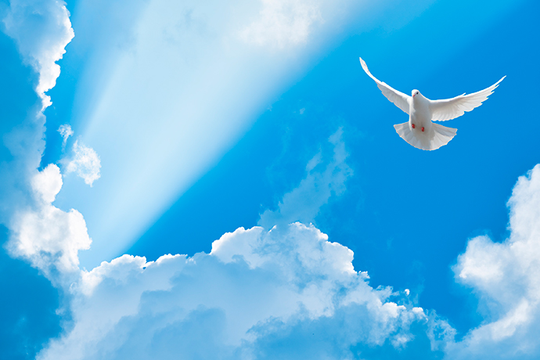
Mas recibiréis la virtud del Espíritu Santo que vendrá sobre vosotros; y me series testigos en Jerusalén, en toda Judea, y Samaria, y hasta lo último de la tierra.
Hechos 1:8

Slide 2
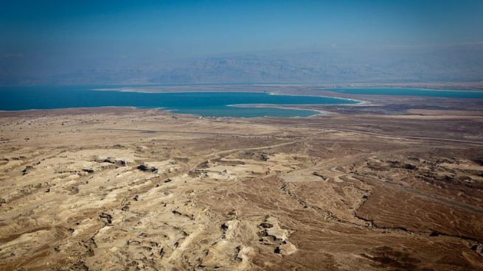
Así que, los que recibieron su palabra, fueron bautizados: y fueron añadidas á ellos aquel día como tres mil personas.
Hechos 2:41

Slide 3
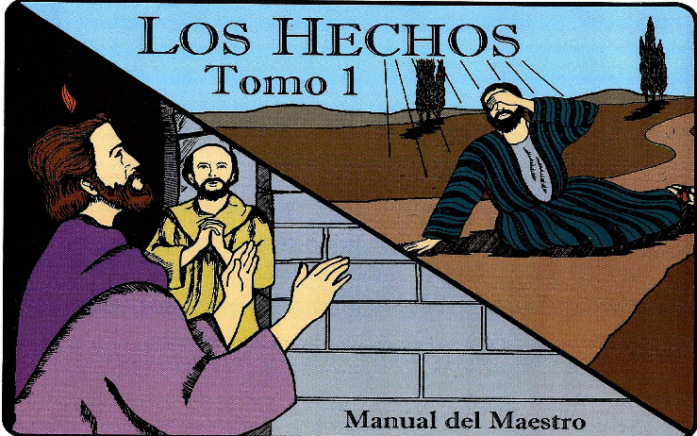
Corito Oración

Slide 4
REPASO
¿Por qué este libro se llama Biblia?.
¿Cuántos libros tiene la biblia?.
¿Qué libro estamos estudiando?.
¿Quién escribió el libro de los hechos?.
¿Quién es el autor de la biblia?.
¿Qué nos cuenta el primer capítulo?.
¿Qué debían hacer los discípulos ahora?.
¿Quién les iba a dar el poder para hacer esto?.
¿En donde debían esperar el espíritu santo?.
¿Qué hicieron en el aposento alto?.

Slide 5
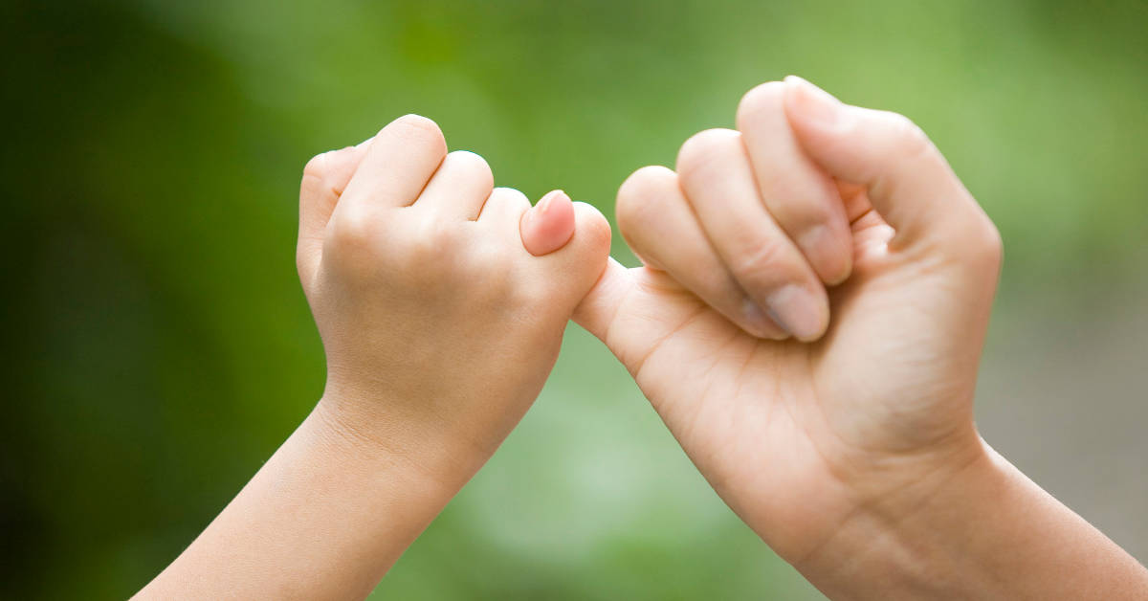
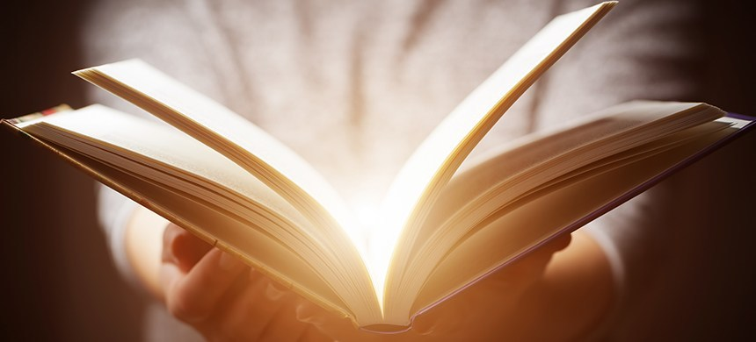
EL ESPIRITU SANTO VIENE
Cuando tu mama te promete algo ¿te pones ansioso?.
¿Quien te ha prometido algo?.
¿Has esperado mucho por aquella promesa?.
Los discípulos tuvieron que esperar 10 días en Jerusalén.
Hoy seguiremos con la historia luego de recibir el espíritu santo.

Slide 6
2:1-13

Slide 7
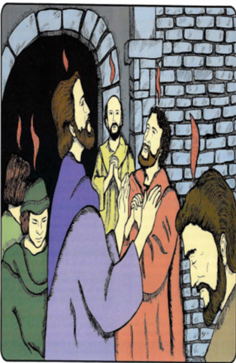
1) La Venida Del Espíritu Santo
¿Cuantos eran en el salón del segundo piso?
Se oye un gran ruido por todo el lugar.
El sonido provenía del cielo, hubo un sismo y retumbaba por toda la casa.
Se le parecen lenguas como llamas de fuego.
La venida de Cristo y El espíritu Santo.
El viento no era el espíritu santo, ni tampoco el fuego pero anunciaban su venida.
El espíritu santo no se ve, pero entró en cada corazón del creyente.
Recibieron el don de hablar otras lenguas.
Salieron del salón a contar a toda la gente en Jerusalén.

Slide 8
Fiesta de Pentecostés. (¿que es?) (de la siega o de las primicias).
La segunda de las 3 solemnidades anuales de los judíos.
Pascua, Pentecostés, Cabañas.
También se le llama la fiesta de las semanas.
Se debe presentar en el santuario.
Dura 7 semanas, después de la ofrenda de las gavillas. (mecida el domingo)
Quincuagésimo

Slide 9
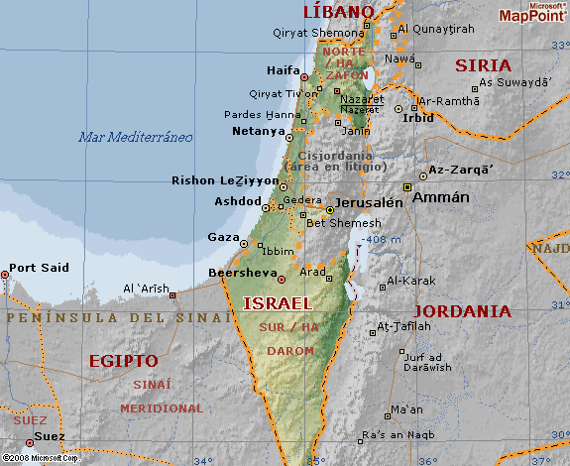
El espíritu santo llega justo en un día domingo. (50)
La resurrección de Cristo fue día domingo.
Habían gente de Roma, Arabia, Egipto, África, Mesopotamia (Irak), Elam (Irán).
Cuando los discípulos comenzaron hablar, todos los entendían.
Cada uno lo oye en su idioma.
¿Cómo aprendieron esos idiomas?.
“Estos hombres están borrachos”.

Slide 10
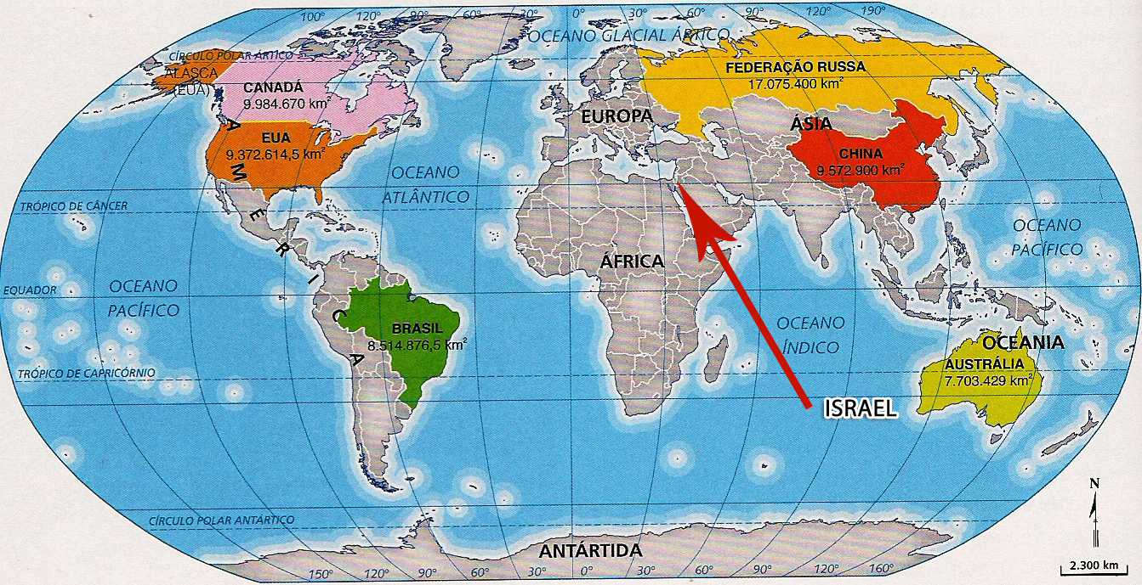

Slide 11
2:14-41

Slide 12
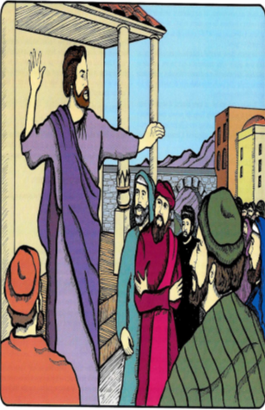
2) El mensaje de pedro
Primer predicador del evangelio después de Cristo.
Apenas son las nueve de la mañana (hora tercia).
Promesa por medio del profeta Joel.
“El espíritu santo ha venido sobre nosotros, ha entrado en nuestro corazón y nos ha dado el poder de hablar así”
Pedro cita muchos versículos para comprobar que Jesús resucitó.
Leamos el versículo 36
¿De donde sacó tanta valentía Pedro?.
¿Como resultó todo lo que dijo Pedro? (Vs41)

Slide 13
2:42-47

Slide 14
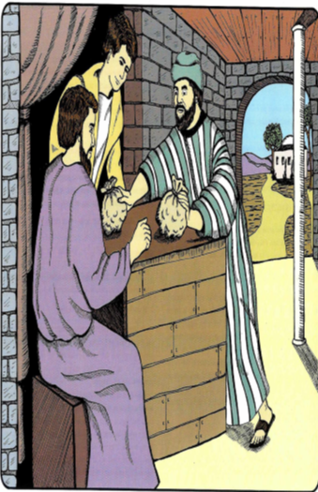
3) La vida de los primeros creyentes
¿Qué hicieron estos nuevos creyentes?
Leamos el versículo 42.
La gente comenzó alabar a Dios, A compartir sus bienes con los pobres, a hacer todo lo bueno delante los ojos de Dios.
Ahora eran 3000 mas que contaban la historia de Cristo.
De esta forma se divulgaba el evangelio a toda criatura.
Añadía cada día mas a la iglesia a lo salvos.
Los primeros creyentes se reunían en casas o edificios.
Ahora el espíritu santo actúa diferente.

Slide 15
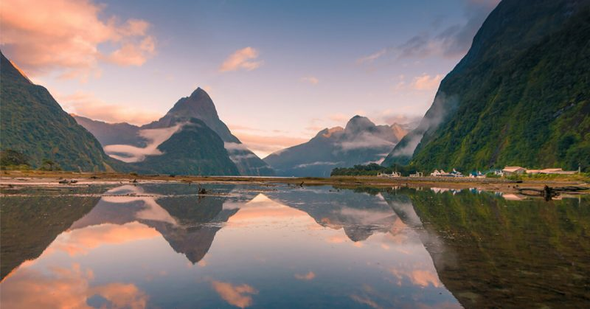
¿Qué Aprendimos Hoy?
Que el espíritu Santo vino a los creyentes el día de Pentecostés.
Que Pedro predicó y que tres mil personas fueron salvas.
Debemos dejar que el espíritu santo pueda controlar nuestras vidas.
Debemos dar testimonio del evangelio, para que otras personas sean salvas.

